Slide 1
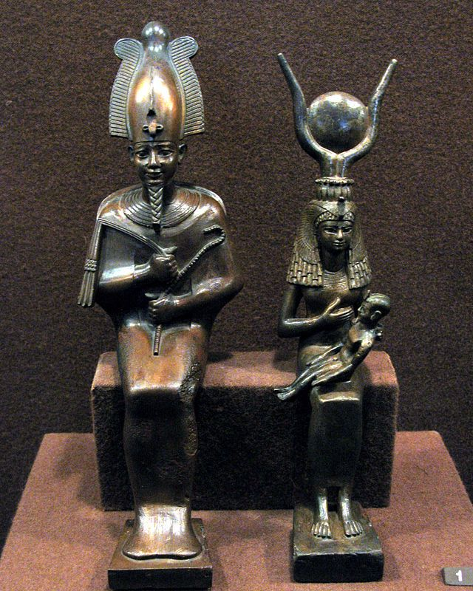
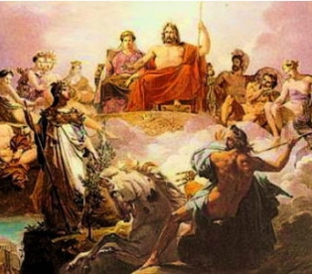
Религии Древнего мира

Slide 2
Особенности древних религий
Для религий Древнего Египта, Индии, Греции, Рима, ацтеков, майя, древней Руси характерно было многобожие – политеизм.
Одними из самых сложных систем политеистического мировоззрения были религии древнего Египта и древней Греции.

Slide 3
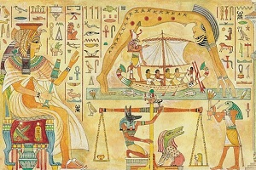
Религия Древнего Египта
Религия отражает специфику природных условий.
Объектами почитания являлись: солнце, луна, Нил, животные. Египетский пантеон включал около 1000 божеств.

Slide 4
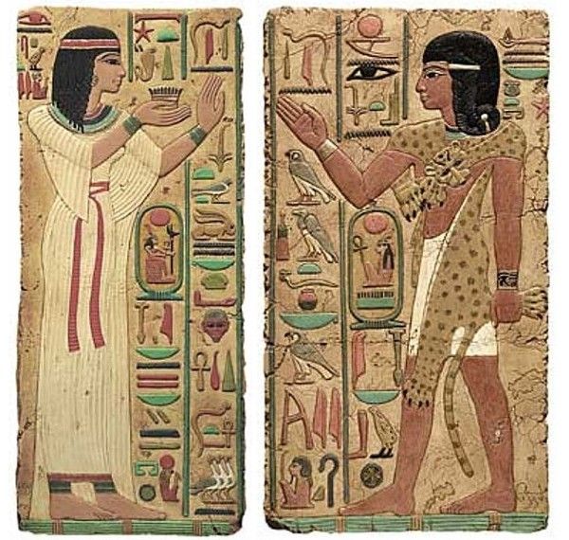
Жрецы Древнего Египта
Фараон занимался организацией религиозного культа, но не лично, а с помощью особой социальной группы жрецов. Жрецы обладали знанием природных явлений, и одним из достижений египетских жрецов стало введение годового деления на 12 месяцев и 365 дней. Жрецы занимали привилегированное положение в государстве

Slide 5
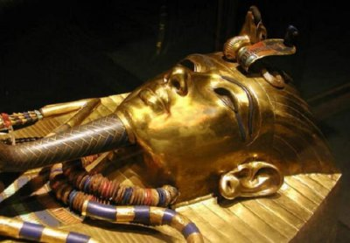
Культ мертвых
Верования египтян уделяют большое внимание культу мертвых, поэтому система верований в загробную жизнь весьма развита. Согласно их вере, смерть — это не конец существования, а лишь его трансформация; считалось, что жизнь после смерти может быть счастливее, чем земное существование.

Slide 6
Мумификация
Согласно египетским верованиям, судьба человеческой души зависит от того, как человек жил на земле, после смерти каждая душа представала перед судом Осириса (богом подземного мира), который решал, будет ли душа жить вечно в постоянном благословении и удовольствии или нет. Важным фактором, дающим душе надежду на вечное счастье, был тот факт, что тело умершего было сохранено для бессмертной души. Мумифицированное тело должно было быть похоронено в специальном саркофаге в сидячем положении со скрещенными на груди рукам. Мужчины после смерти должны были быть подстрижены, а волосы женщин оставляли той же длины, как они носили при жизни. В случае повреждения тело восстанавливали глиной, песком, смолой и опилками. Бальзамирование заканчивалось обертыванием тела в ткани, пропитанные благовониями и смолами.

Slide 7
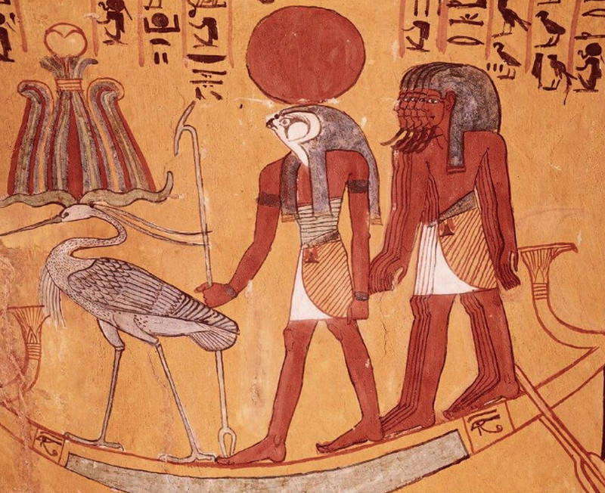
Бог Ра
Самым важным богом египтян был Бог Ра, он был воплощением солнечного щита, властителя богов. В воображении египтян он появлялся с головой сокола, оканчивающейся солнечным диском. Ра должен был принести бессмертие всему государству через фараона, своего сына. Солнце казалось египтянам, как и многим другим древним народам, явно бессмертным, ибо оно «умирало» каждый вечер, странствовало под землей и заново рождалось каждое утро.

Slide 8
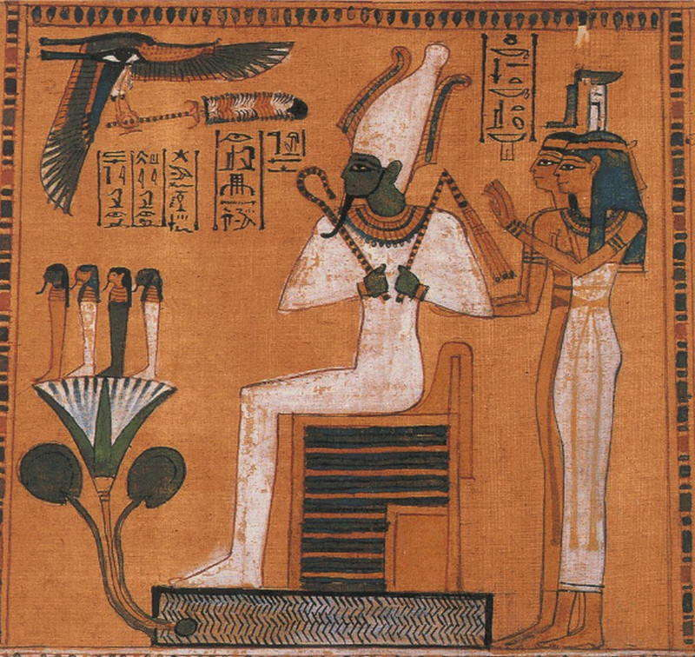
Осирис
Вторым по значимости был Осирис, считающийся богом плодородия, возрождающейся природы и правителем подземного мира. Осирис — бог возрождения, царь загробного мира. Царствуя над Египтом, он отучил людей от дикого образа жизни и людоедства, научил сеять злаки (ячмень и полбу), сажать виноградники, выпекать хлеб, изготовлять пиво и вино, а также добывать и обрабатывать медную и золотую руды. Он обучил людей врачебному искусству, строительству городов.

Slide 9
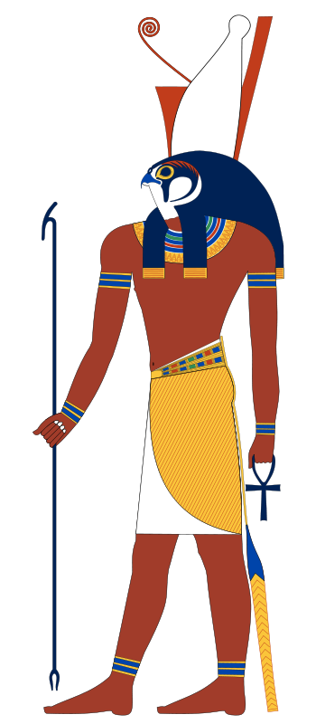
Хор (Гор)
Гор был богом небес и хранителем фараонов. У него не было одного центра поклонения, ему поклонялись по всему Египту. Он выступал в образе сокола или человека с головой сокола. Бог неба, царственности и солнца; живого древнеегипетского царя представляли воплощением бога Хора.

Slide 10
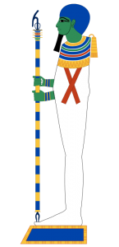
Птах
Птах был первоначально защитником столицы в Мемфисе, покровителем ремесла и искусства. Главный центр поклонения находился в Мемфисе, а затем (после объединения Египта) по всей стране. Птах является одним из трех, следующим за Ра (Амон-Ра) и Осирисом, самых важных богов Египта

Slide 11
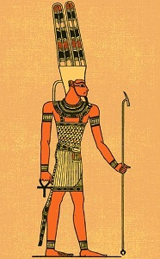
Амон
Амон был хранителем столицы Фив, олицетворением природы, воздуха и ветра. Однако он был вскоре связан с богом Рае, поэтому было создано одно божество Амон-Ре. В то время их культы также слились. Центром поклонения Амону рядом с Фивами была деревня Карнак. Амона представляли в виде царя в короне с перьями, а также в виде барана или гуся

Slide 12
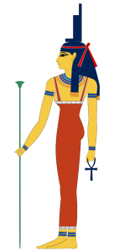
Исида
Исида была богиней любви, покровителем магии. Изображалась в виде женщины с иероглифом на голове.

Slide 13
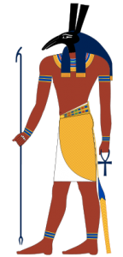
Сет
Сет, признанный покровителем пустынь и чужих земель, его часто считали покровителем королевской власти. На изображениях был с головой фантастического зверя.

Slide 14
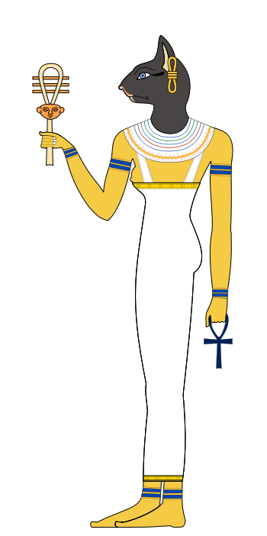
Бастет
Бастет — древнеегипетская богиня любви и веселья, чтившаяся в г. Бубастисе. Священное животное — кошка, с головой которой она могла изображаться.

Slide 15
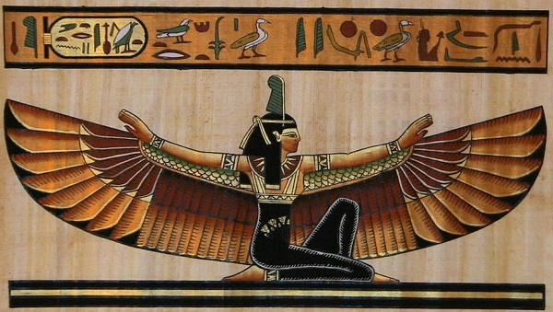
Маат
Маат — богиня истины, справедливости, гармонии, одно из самых важных божеств в египетском пантеоне. Она сотворила звезды на небе, создала времена

Slide 16
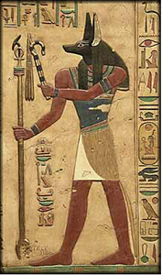
Анубис
Анубис — бог смерти, мертвых и бальзамирования, покровитель фараона. Сын Нефтиса и Осириса, отец Кебет. Анубис изображался как человек с головой шакала. Он руководил душами мертвых в Зале Правды, был частью ритуала Взвешивания Сердца Души в загробной жизни.

Slide 17
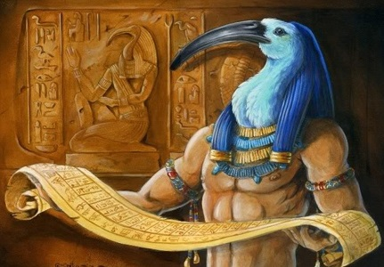
Тот
Тот — египетский господь письма, магии, бог мудрости и бог луны. Покровитель всех ученых, чиновников, библиотек, хранитель государственного и мирового порядка.

Slide 18
Особенности религии древних греков
Религия древней Греции была одной из сложнейших религиозных систем античности, так как она включала в себя веру в безличных божеств, человекоподобных божеств, полубожеств, демонических сущностей, героев, а также ряд культов и традиций, связанных с поклонением богам и героям.
Двумя основными характеристиками, описывающими и отличающими религию древней Греции от верований других народов древности принято считать политеизм и антропоморфизм. (многобожие и очеловечивание)
Еще одна особенность верования древних греков заключалась в вере в постоянное взаимодействие людей с богами. Результатами такой связи были герои - полубоги-полулюди, дети божества и человека, не бессмертны, но обладающие большой силой.
Греки не относились к служителям культа с особым пиететом. Большинство ритуалов и религиозных обрядов проводились отдельно в каждой семье или общине главами семей или уважаемыми в обществе людьми, а оракулы (так греки называли своих жрецов), служащие при храмах, были ответственны за проведение лишь наиболее масштабных ритуалов, требующих подготовки и особых знаний

Slide 19
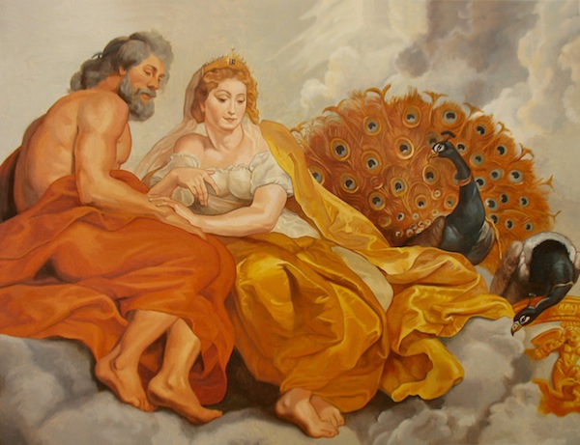
Боги Древней Греции
Всех божеств, в которых верили жители античной Эллады, можно разделить на три основных группы: небесные (боги, живущие на Олимпе), подземные (боги, живущие в царстве мертвых и других подземных сферах) и земные (боги, покровительствующие людям и проводящие большую часть времени на земле).

Slide 20
Почитаемые боги
Наиболее почитаемыми в древней Греции были следующие божества:
1. Зевс - бог грома и молний, правитель Олимпа;
2. Гера - богиня семьи и брака, жена Зевса;
3. Аполлон - бог Солнца и искусства;
4. Афродита - богиня красоты и любви;
5. Афина - богиня мудрости и справедливости, также считалась покровительницей воюющих за правое дело;
6. Артемида - богиня охоты;
7. Гестия - богиня домашнего очага;
8. Посейдон - бог моря;
9. Деметра - богиня плодородия и земледелия;
10. Гермес - бог торговли и красноречия, покровитель купцов и воров;
11. Аид - бог подземного царства, куда после смерти попадают души людей;
12. Арес - бог войны;
13. Гефест - бог огня и покровитель ремесленников;
14. Фемида - богиня правосудия;
15. Дионис - бог виноделия и музыкального искусства.

Slide 21
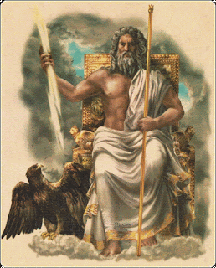
Зевс
Зевс у римлян Юпитер.
Бог неба и грома, глава древнегреческого Пантеона.
Атрибуты: однозубец, орел, молния.

Slide 22
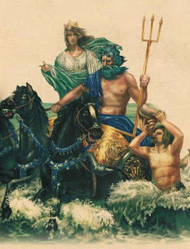
Посейдон
Посейдон сын Кроноса и Реи, брат Зевса и Аида. Бог воды, морей и океанов, а также землетрясений.

Slide 23
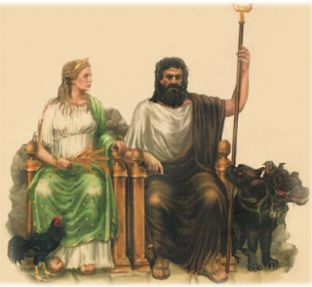
Аид
Аид иногда встречается под именами Плутон или Гадес, а у римлян под именами Орк или Дит.
Владыка подземного царства мертвых.
Атрибуты: трехглавый пес Цербер (Кербер), двузубец. Жена — Персефона (Прозерпина).

Slide 24
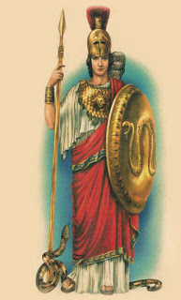
Афина
Афина также встречается под именем Паллада, у римлян Минерва.
Богиня мудрости, справедливой войны, покровительница городов Афины, ремесел, наук.
Атрибуты: сова, змея. Одета как воин. На груди эмблема в виде головы Медузы — Горгоны. Родилась из головы Зевса.

Slide 25
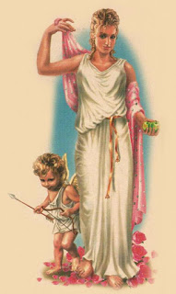
Афродита
Афродита она же Киприда, в Риме — Венера.
Богиня любви и красоты.
Атрибуты: пояс, яблоко, зеркало, голубь, роза.

Slide 26
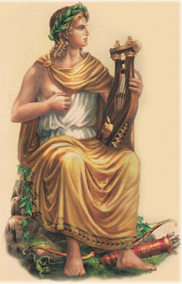
Аполлон
Аполлон он же Феб
Бог солнца, света и правды, покровитель искусств, наук и врачевания, бог — прорицатель.
Атрибуты: лавровый венок, лук со стрелами.

Slide 27
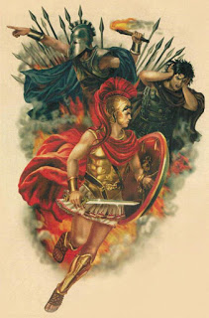
Арес
Арес у римлян Марс
Бог кровожадной, несправедливой войны.
Атрибуты: шлем, меч, щит.

Slide 28
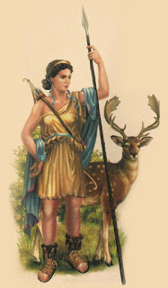
Артемида
Артемида у римлян Диана.
Богиня луны и охоты, покровительница рожениц.
Атрибуты: колчан со стрелами, лань.

Slide 29
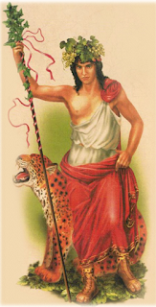
Дионис
Дионис также известен как Вакх, у римлян Бахус.
Бог виноградарства и виноделия, земледелия. Покровитель театра.
Атрибуты: венок из виноградной лозы, чаша с вином.

Slide 30
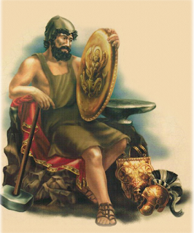
Гефест
Гефест у римлян Вулкан.
Бог кузнечного дела, покровитель всех ремесленников и огня. Жена — Афродита.
Атрибуты: клещи, кузнечные меха, пилос (шапочка мастерового).

